Slide 1
حل تمرین فصل اول(بخش اول)
ساختمان داده ها و الگوریتم
سجاد هاشمیان، زمستان ۱۳۹۹

Slide 2

سوال ۱.
ارشد ۹۵، سوال ۱۰۰
کدام یک از موارد زیر درست است؟
$n∈Ω((logn)^{logn})$
$n∈O((logn)^{logn})$
$log(n!)∈O(n)$
$n∈Ω((logn)!)$

Slide 3

سوال ۲.
ارشد ۹۴، سوال ۱۰۳
کدام عبارت صحیح است؟
$O((logn)!)<O(n)<O(logn!)$
$O(n)<O(logn!)<O((logn)!)$
$O(logn!)<O((logn)!)<O(n)$
$O(logn!)<O(n)<O((logn)!)$

Slide 4
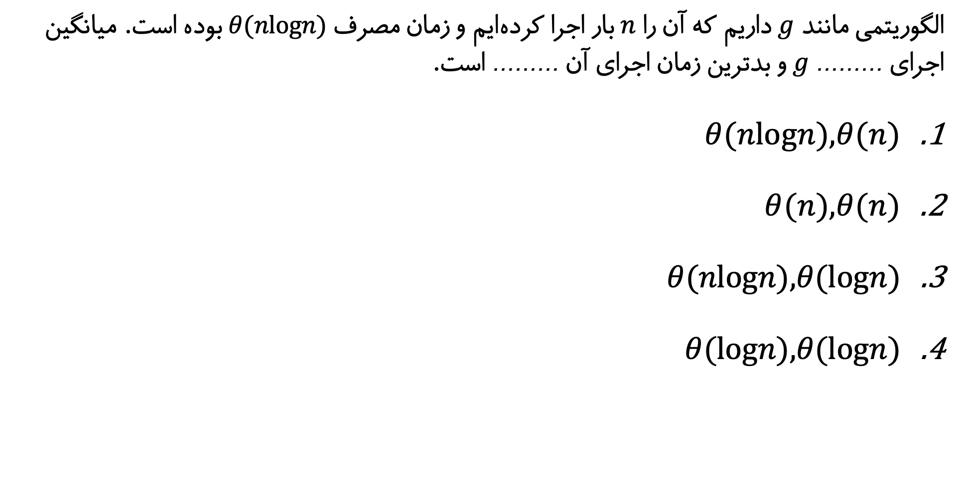
سوال ۳.
ارشد ۹۴، سوال ۲۰۰
الگوریتمی مانند $g$ داریم که آن را $n$ بار اجرا کرده‌ایم و زمان مصرف $θ(nlogn)$ بوده است. میانگین اجرای $g$ ……… و بدترین زمان اجرای آن ……… است.
$θ(nlogn),θ(n)$
$θ(n),θ(n)$
$θ(nlogn),θ(logn)$
$θ(logn),θ(logn)$

Slide 5

سوال ۴.
ارشد ۹۵، سوال ۱۹۳
مرتبه زمانی الگوریتم زیر کدام است؟
$O(n!)$
$O(2^{n})$
$O(n^{2})$
$O(n^{3}logn)$
int f(int n)
{
if(n==0)
return 1;
x=0;
for(int i=0;i<n;i++)
x=x+f(n-1);
return x;
}

Slide 6

سوال ۵.
ارشد ۹۷، سوال ۷۱
تابع زمانی قطعه برنامه زیر کدام است؟
$\frac{n(n+1)}{2}$
$\frac{n^{3}}{6}+\frac{n^{2}}{2}$
$\frac{n(n+1)(n+2)}{6}$
$\frac{n(n+1)(n+2)}{6}+\frac{n(n+1)}{2}$
r=0;
for i=0 to n
for j=1 to i
for k=j to i+j
r=r+1

Slide 7

سوال ۶.
ارشد ۹۶، سوال ۲۰۰
محاسبه عبارت زیر حداقل چند عمل ضرب نیاز دارد؟
$$a_{n}x^{n}+a_{n−1}x^{n−1}++a_{n−2}x^{n−2}+...+a_{1}x+a_{0}$$
$n$
$n^{2}$
$n+\frac{n(n+1)}{2}$
$n+\frac{n(n−1)}{2}$

Slide 8

سوال ۷.
ارشد ۹۷، سوال ۶۶
اگر $f_{k}$ نشان دهنده $k$امین عدد در دنباله فیبوناچی باشد، بهترین زمان برای محاسبه $f_{n^{2}}$ چیست؟
$O(n)$
$O(n^{2})$
$O(logn)$
$O(nlogn)$

Slide 9

سوال ؟

